Slide 1
사업아이디어 개요서
2017. 03. 30.
팀장: 이상욱, 경영학과
팀원1: 이진규, 경영학과
팀원2: 예승형, 경제학과
팀원3: 강용준, 산업경영공학부
팀원4: 강순건, 생명공학부
[Team]
너의 공연은

Slide 2
Overview
사업아이디어 개요서
1. 아이디어 제목
2. 서비스의 컨셉
3. 목표시장(고객)
4. 경쟁사 대비 핵심 차별점
5. 본 아이디어를 사업화하는데 우리 팀의 장점

Slide 3

만날 리 없는 두 사람,
만나야 하는 운명이 되다
너 의 공 연 은
너 의 공 연 은。
Y o u r C o n c e r t 。
2 0 1 7 . 03

Slide 4
Team
너의 공연은
관객과 공연자가 상호 작용을 하며 무대를 만들어가는 본 서비스의 특징을 함축

Slide 5
Title
무대의 주인은 관객이다
소비자가 주체가 되는 공연 기획 서비스

Slide 6
Concept
소비자가 주체가 되는 공연 기획 서비스
소비자가 본 플랫폼을 통해 수요를 모으면, 이를 아티스트에게 전달해 공연이 실현되도록 중개한다.
공연자는 플랫폼을 통해 예상치 못한 수요를 발견하거나 공연의 흥행 여부를 기획 전에 확인한다.
관객은 자신이 원하는 아티스트의 공연을 제공 받을 수 있다.

Slide 7
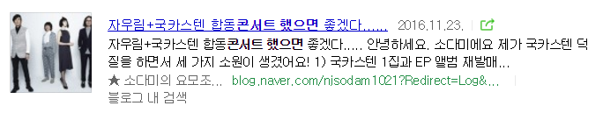
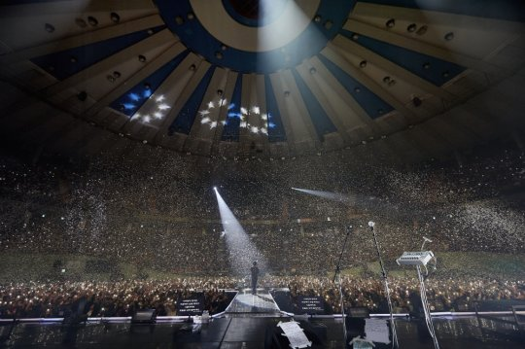



Concept
공연 수요자
플랫폼
공연

Slide 8
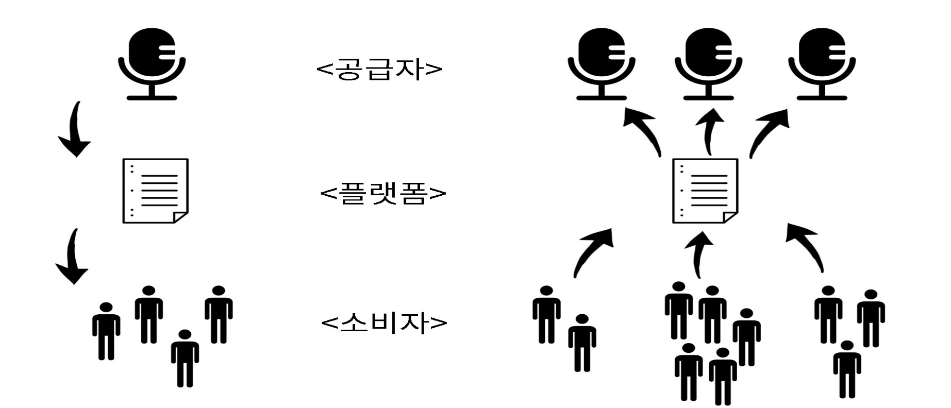
Concept
소비자가 주체가 되는 공연 기획 서비스
공급자 중심
소비자 중심

Slide 9
Target
문화공연에 관심이 많은 10대 후반~ 30대
원하는 공연을 접하지 못하고 있는 잠재적 수요자
수요를 인지하지 못하거나 수요 파악에 어려움을 겪는 아티스트

Slide 10
Strength
관객이 주도적으로 선택하고 만들어가는 공연이다.
커스터마이징을 최대화 할 수 있는 서비스다.
공연자의 위험 부담을 최소화 할 수 있는 플랫폼이다.
공연의 규모와 상관 없이 손익에 따라 다양한 공연이 실현 가능하다.
효율적인 공연 기획과 리스크 최소화로 가격 차별화가 가능하다.

Slide 11
Member
마케팅, 개발, 디자이너, 데이터 분석, 재무(투자) 등 여러 분야의 전공과 지식을 가진 팀원으로 구성사업화 시 발생하는 다양한 업무를 효율적으로 해결할 수 있다.
다양한 문화생활을 취미로 가진 팀원들이 모여 해당 영역에 대한 지식과 이해도를 갖고 있다.
실제 문화생활 경험을 바탕으로 고객의 애로사항과 불만을 잘 파악하고 있다.
수요자 중심 플랫폼의 활성화라는 공통의 비전을 갖고 있다.

